Slide 1
Инвестиционный паспорт объекта ________________________________________________________________________________________________________________________________________
НАИМЕНОВАНИЕ ОБЪЕКТА: Комплекс строений (часть территории бывшей мебельной фабрики №5)
АДРЕС: г. Тирасполь, ул. Шевченко, 66

Slide 2
Характеристика инвестиционной площадки
Рекомендованное назначение | Производство, офис, склады
Общая площадь строения | 2 628.80 кв.м.
Общая площадь участка | 11 085.00 кв.м.
Электроснабжение | Нет
Газоснабжение | Нет
Водоснабжение и водоотведение | Нет
Транспортные коммуникации | Асфальтобетонная дорога вокруг участка
Форма собственности | Объект находится в частной собственности
Форма взаимодействия с инвестором:
Аренда | Нет
Продажа | Да
Совместная деятельность | Нет

Slide 3
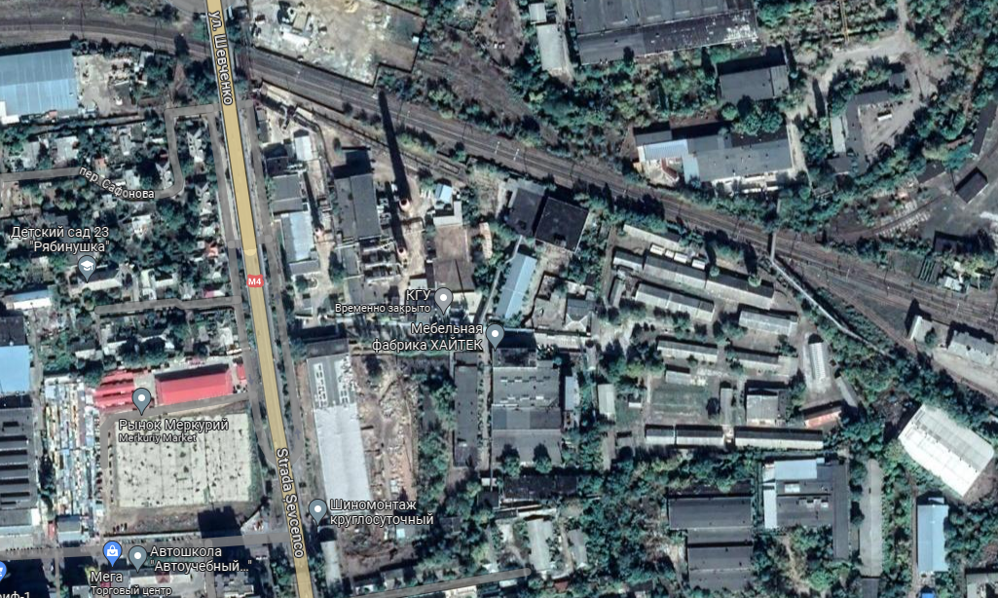
Местонахождение объекта

Slide 4
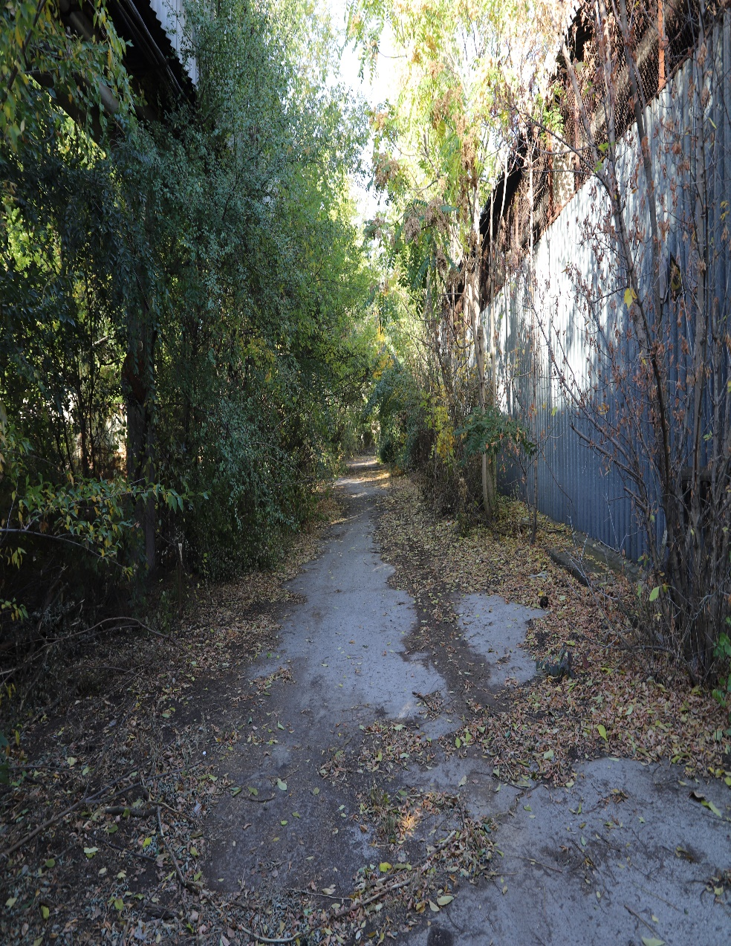
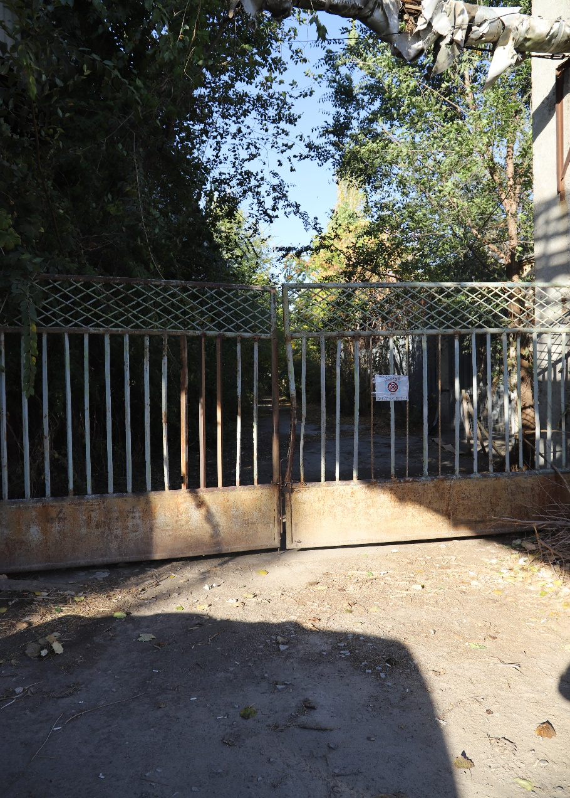
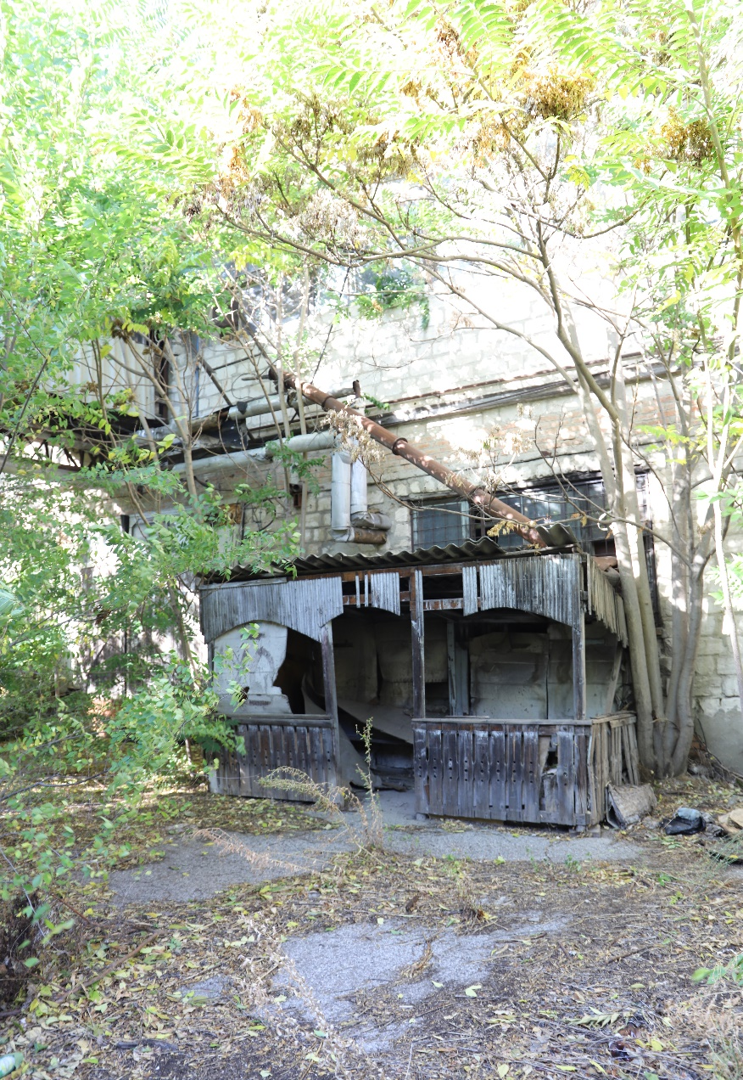
Фотогалерея

Slide 5
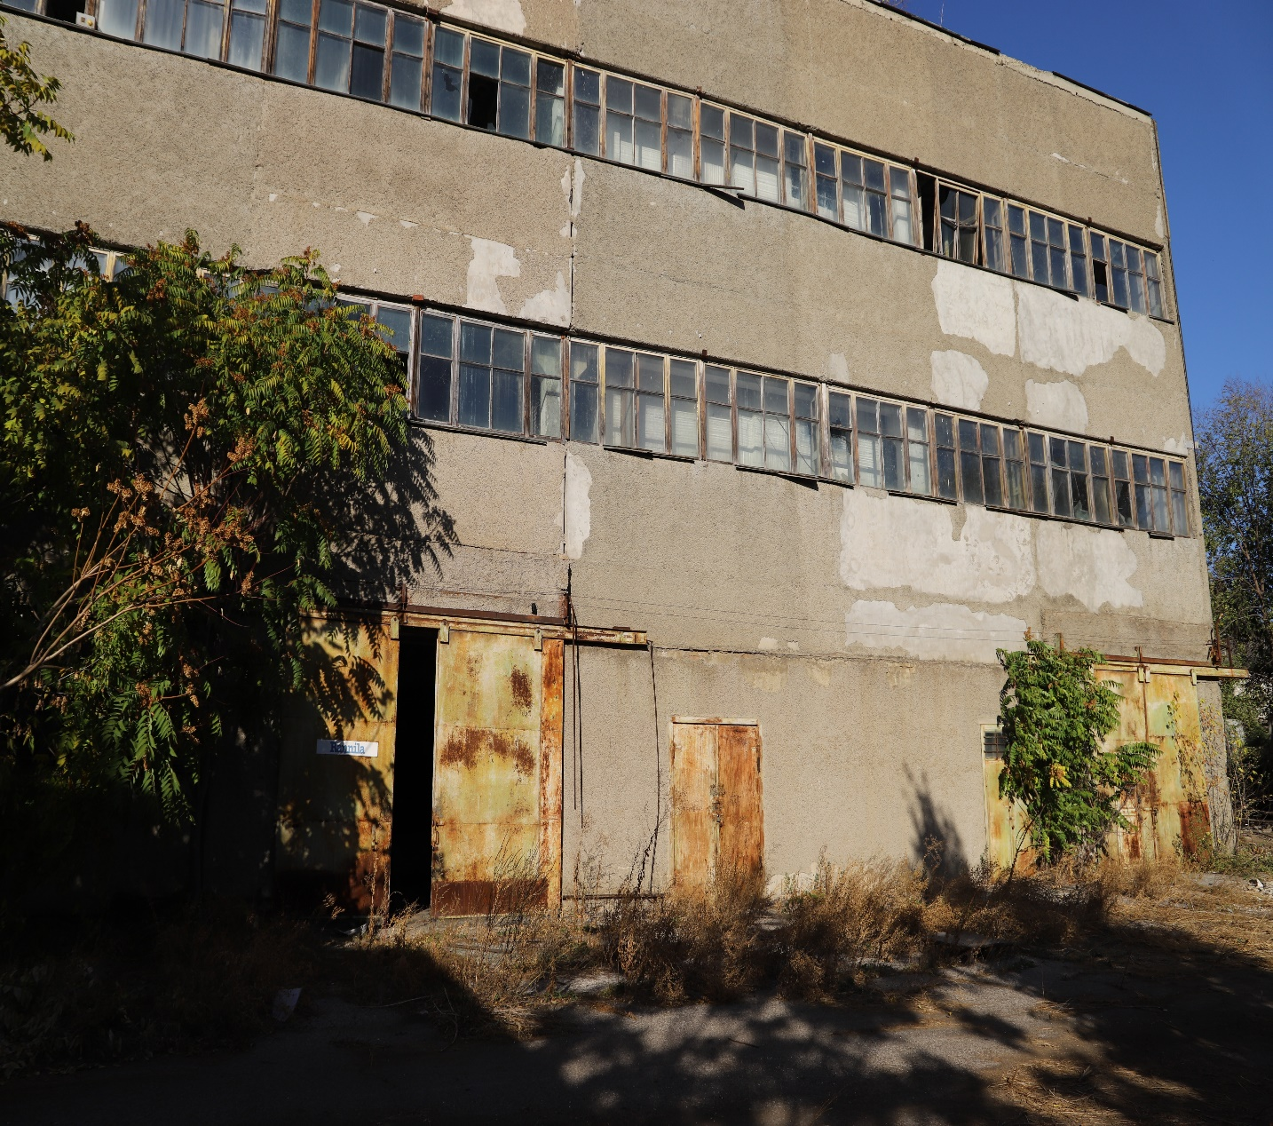
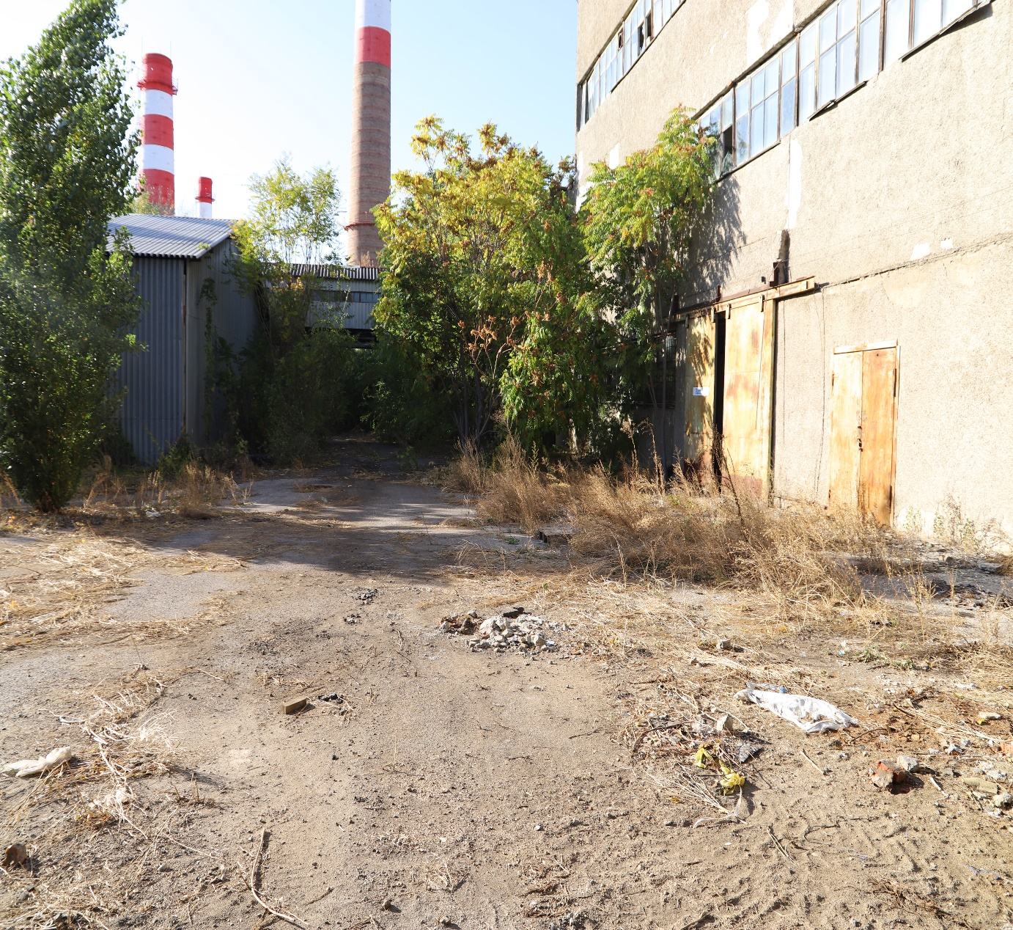
Фотогалерея

Slide 6
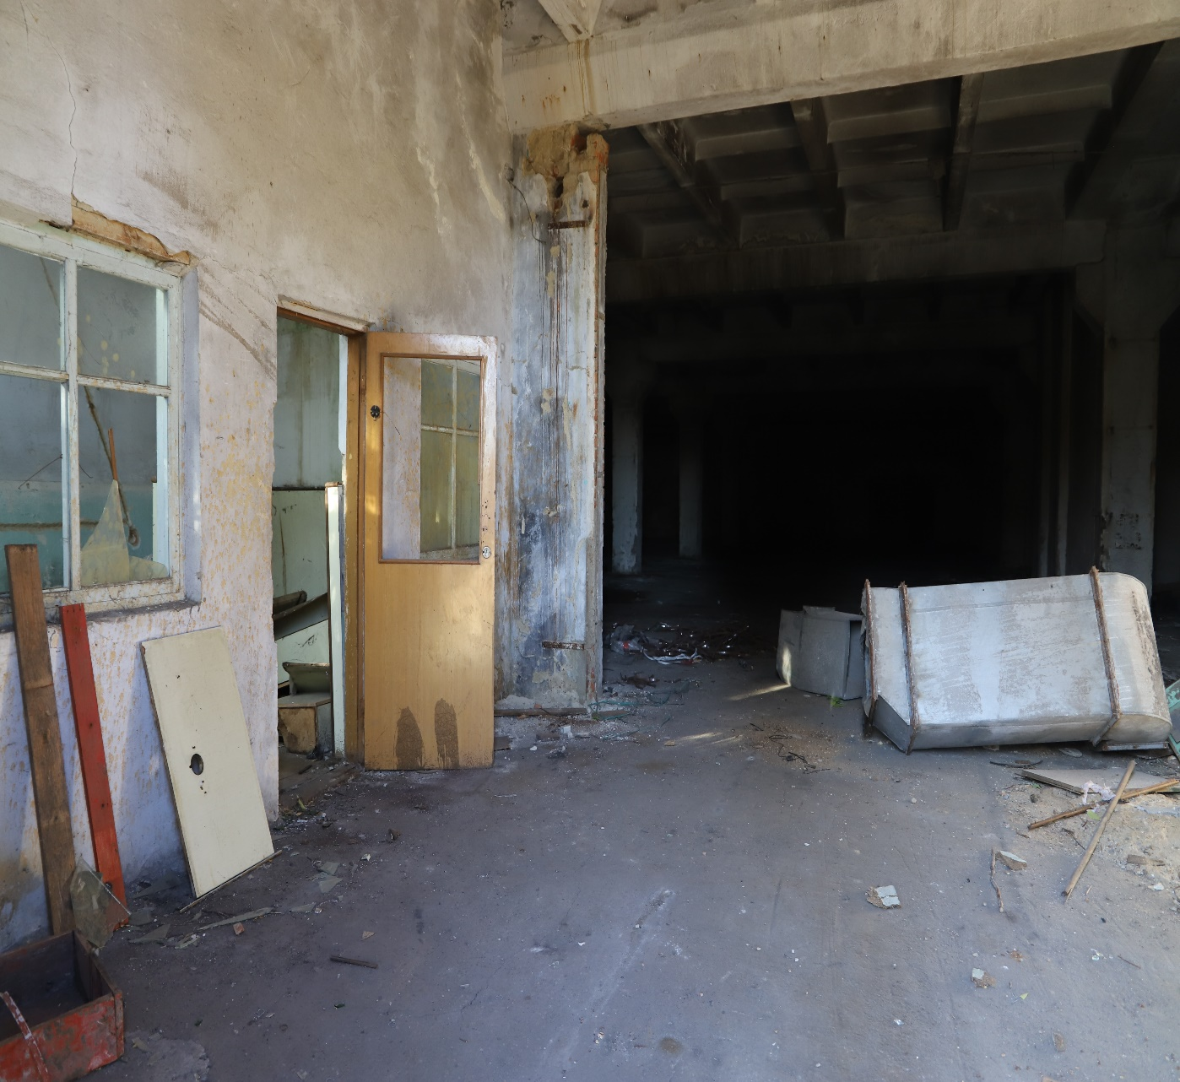
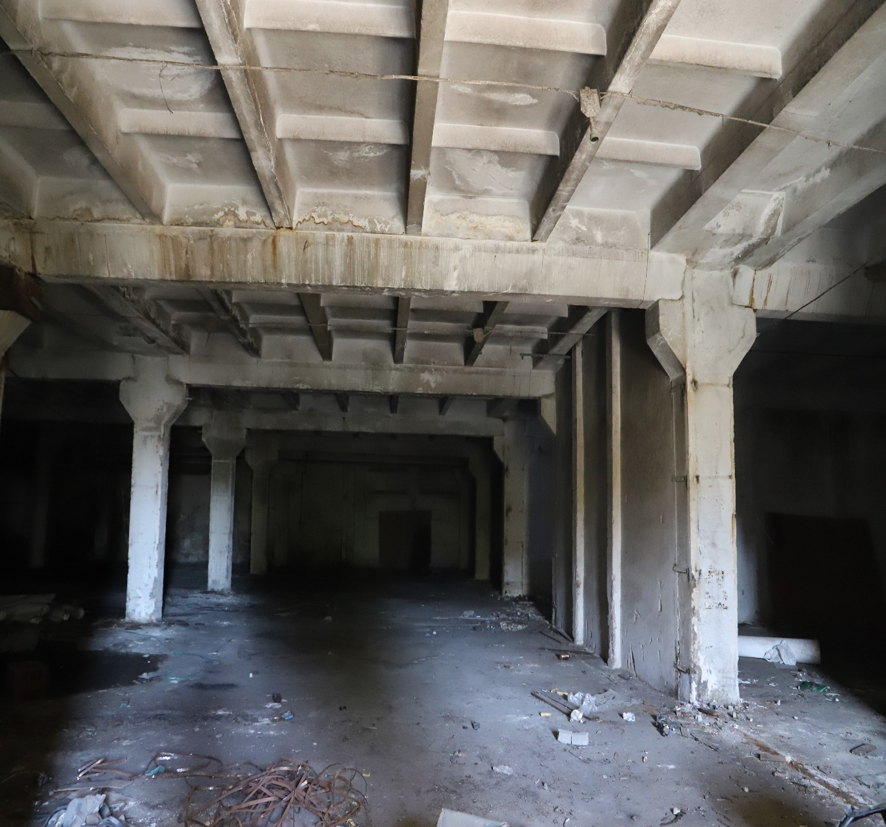
Фотогалерея

Slide 7
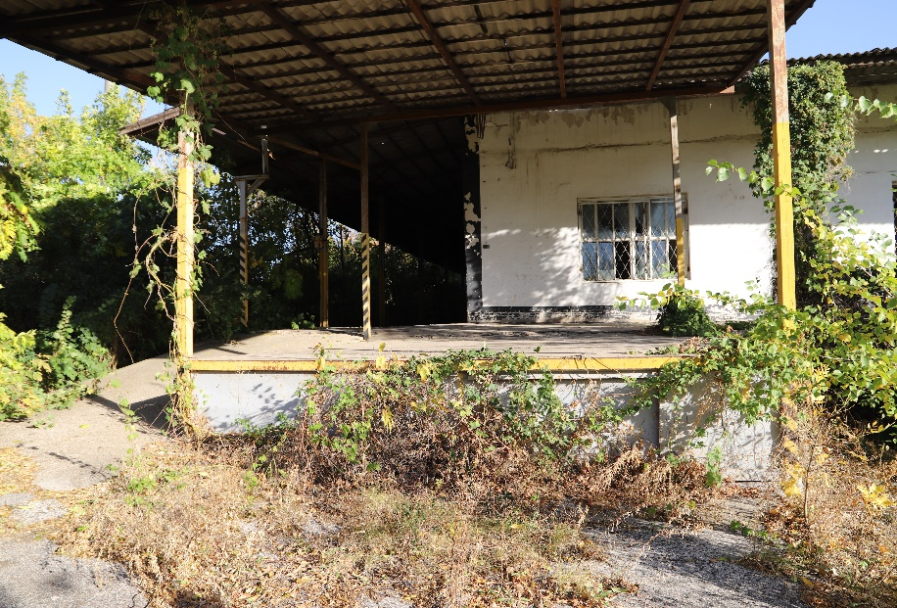
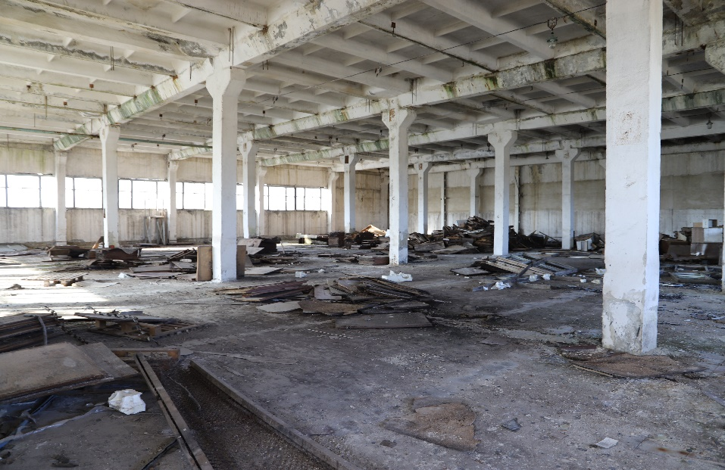
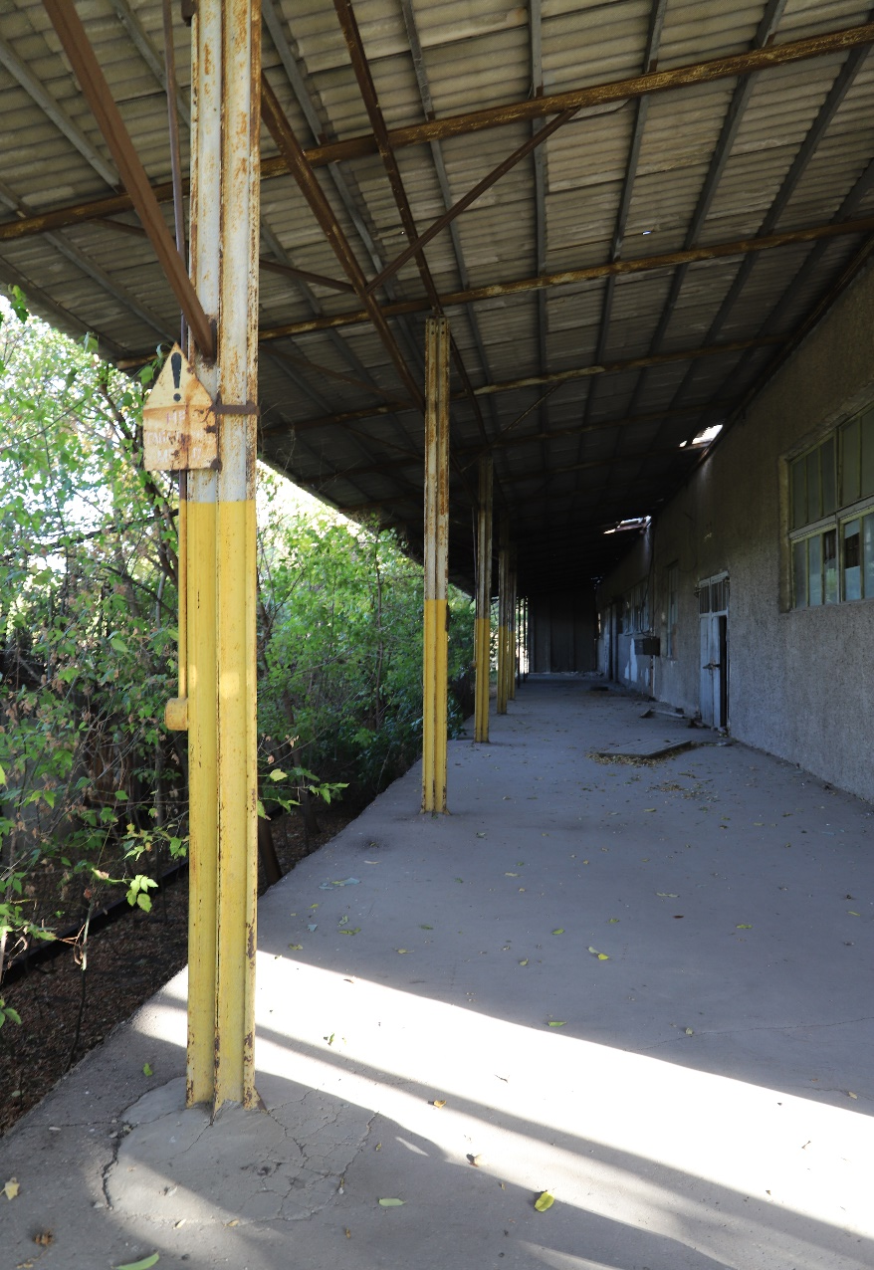
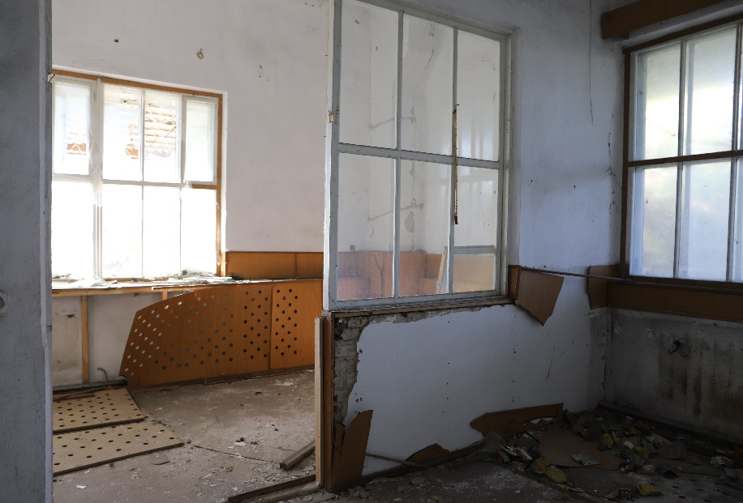
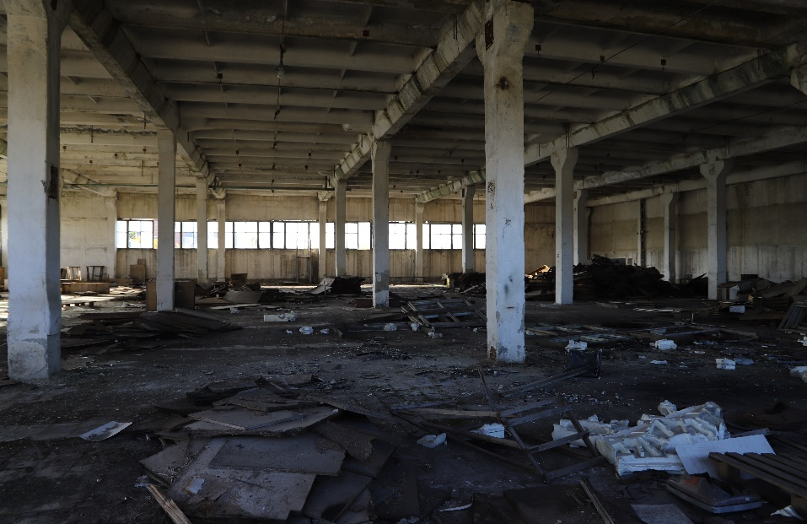
Фотогалерея

